Slide 1
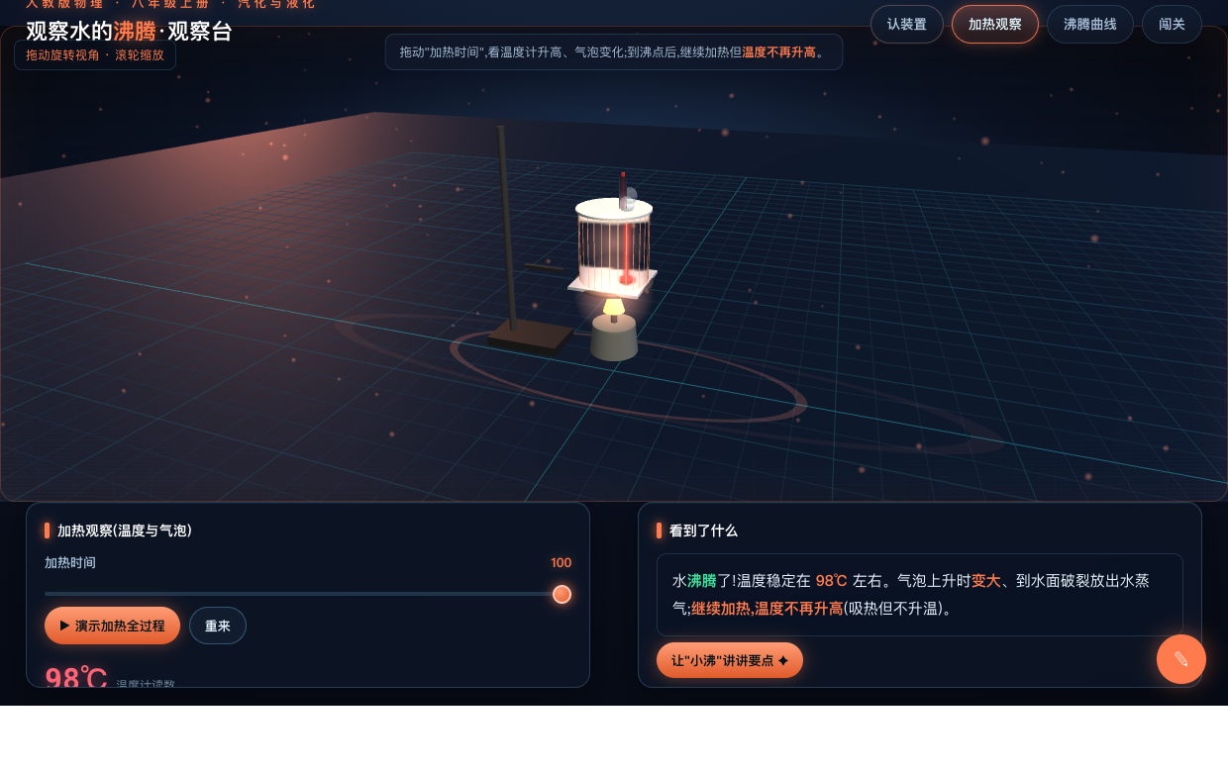
人教版义务教育教科书·物理·八年级上册(第三章 第3节 汽化和液化)
观察水的沸腾
气泡·温度·沸腾曲线的3D观察台 · 配套说课演示
▶ 打开互动课件

Slide 2
教材分析
把烧水变成定量探究
已学
本课
后续
温度与温度计
蒸发(汽化)
物态变化
沸腾现象
沸点的含义
吸热而温度不变
温度—时间图象
液化与升华
比热容
热量计算
→
→
核心价值:观察水的沸腾把日常烧水变成定量探究:学生通过气泡与温度的同步观察,建立'沸点'与'沸腾时吸热温度不变'的概念,并学会用温度—时间图象处理数据,是物态变化教学的关键一课。
教材定位 2 / 11

Slide 3
学情分析 · 重点难点
学情分析 · 重点难点
学情基础
· 有烧水经验,但易把'沸腾'与'冒泡'笼统等同;
· 不清楚沸腾前后气泡的差别,难体会'吸热温度不变';
· 沸腾过程长、气泡细,演示时后排难以看清。
教学重点
水沸腾的现象与沸点概念;'沸腾时继续吸热、温度保持不变';温度—时间图象的绘制与分析。
教学难点
区分沸腾前后气泡的不同、理解'吸热而温度不变',以及温度计的正确使用与读数。
突破策略:用3D观察台放大气泡的'变小/变大'差别、让水银柱实时上升,并同步绘出温度—时间曲线,把抽象规律变成看得见的图象。
学情 · 重难点 3 / 11

Slide 4
教学目标
三维目标,一条探究主线
知识与技能
知道水沸腾的现象、沸点的含义,理解沸腾时继续吸热但温度保持不变,会画并分析温度—时间图象。
1
过程与方法
通过3D观察台经历加热—观察—记录—作图过程,学习用图象处理实验数据。
2
情感·态度·价值观
在细致观察气泡与温度变化中养成实事求是、定量观察的科学态度。
3
教学目标 4 / 11

Slide 5
教学流程总览
七环节,一条探究主线
候课
▶
环节1
▶
环节2
▶
环节3
▶
候课
情境导入
认装置
加热观察
观察台动画
白气与水温
温度计规范
气泡与温度
环节4
▶
环节5
▶
环节6
▶
环节7
▶
绘制曲线
得出结论
拓展应用
闯关小结
斜线+水平线
沸点·吸热不变
高压锅·高原
四题检测
认装置 → 加热观察(气泡/温度) → 绘温度—时间曲线 → 得出沸点与'吸热温度不变'
流程总览 5 / 11

Slide 6
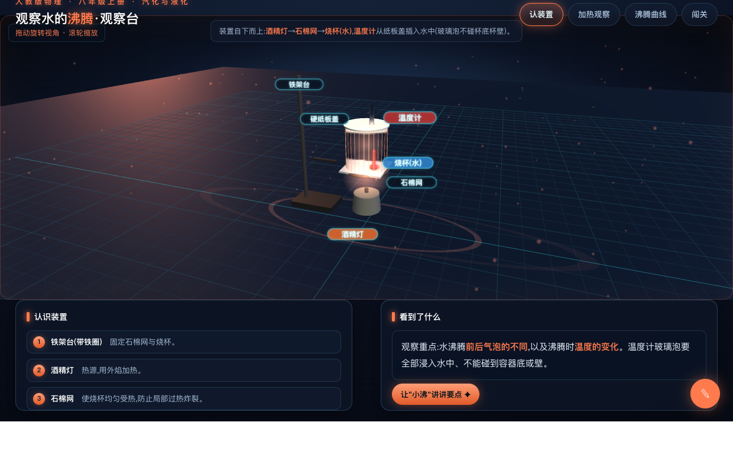
环节一 · 认装置
▶ 课件 · 直达本环节
酒精灯 → 石棉网 → 烧杯 → 温度计
自下而上 酒精灯、石棉网、烧杯、温度计、纸板盖
温度计规范 玻璃泡浸入水中,不碰底和壁
纸板盖 减少散热,缩短加热时间
环节详解 6 / 11

Slide 7
环节二 · 加热观察
▶ 课件 · 直达本环节
气泡:沸腾前变小,沸腾后变大
温度上升 水银柱随加热升高,实时读数
气泡区别 沸腾前上升变小,沸腾后变大破裂
沸腾 表面和内部同时剧烈汽化,冒水蒸气
环节详解 7 / 11

Slide 8
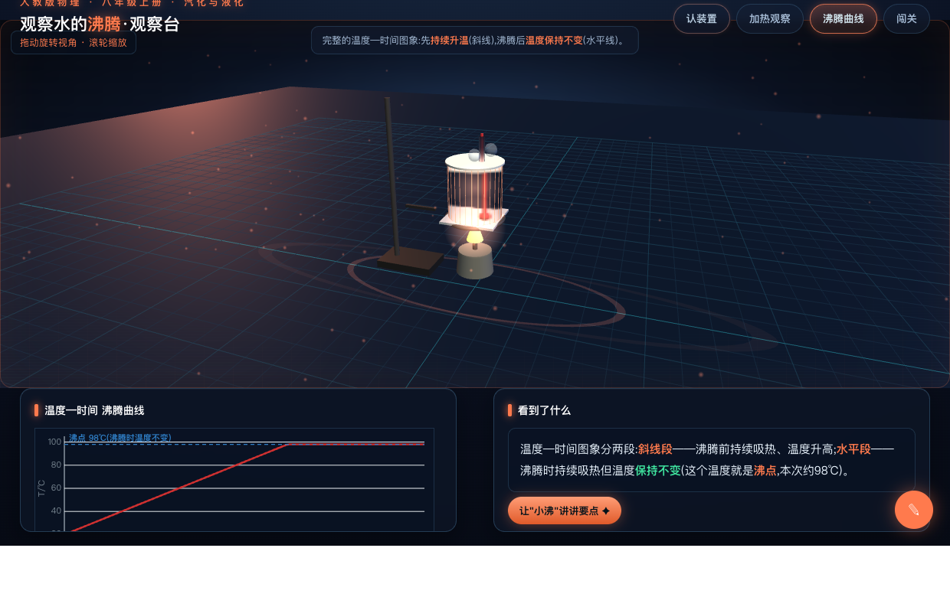
环节三 · 沸腾曲线
▶ 课件 · 直达本环节
升温斜线 + 沸腾水平线
斜线段 沸腾前持续吸热、温度升高
水平段 沸腾时继续吸热但温度不变
沸点 水平段对应的温度即沸点
环节详解 8 / 11

Slide 9
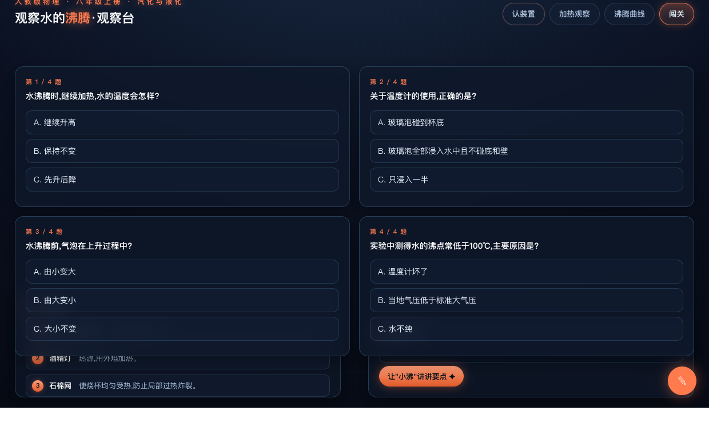
环节四 · 闯关小结
▶ 课件 · 直达本环节
四题检测,落实现象与规律
温度不变 沸腾时吸热但温度保持不变
温度计使用 浸入水中、不碰底和壁
沸点与气压 气压越低,沸点越低
环节详解 9 / 11

Slide 10
板书设计
一条探究线,一眼看全课
观察水的沸腾
一、沸腾:液体表面和内部同时进行的剧烈汽化
二、气泡:沸腾前上升变小;沸腾时上升变大、到水面破裂
三、沸点:沸腾时的温度;沸腾时继续吸热但温度保持不变
四、图象:升温(斜线)→ 沸腾(水平线)
五、沸点随气压降低而降低(标准大气压下水沸点 100℃)
(屏幕板书与黑板手写板书配合:公式必由教师在黑板郑重写下)
板书设计 10 / 11

Slide 11
观察水的沸腾 · 恳请各位老师批评指正
课件、教学设计、使用说明完整资源包：globalaits.com
人教版物理八上

